Slide 1
Web Service với Spring
Hướng dẫn: Phạm Ngọc Huy

Slide 2
Nôi dung
Web Service
Spring
Làm Web Service và Spring
Cấu hình
Cách Sử Dụng
Demo

Slide 3
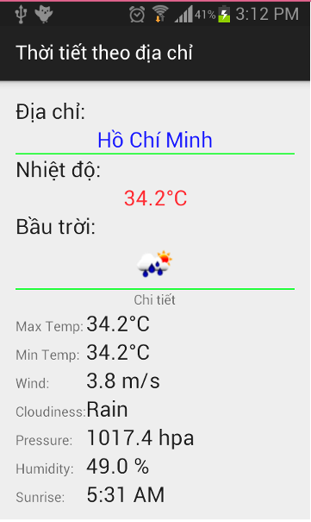
Vấn đề 1
Tôi muốn xây dựng
Ứng dụng Thời tiết
Cho cả nước Việt Nam!
Nguồn: duythanhcse.wordpress.com

Slide 4

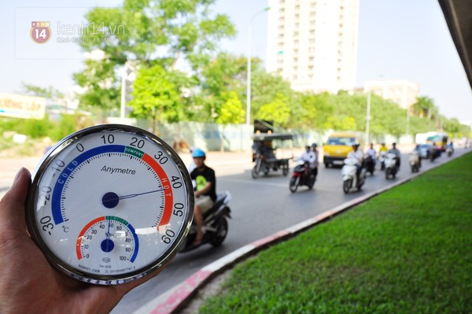

C1: Tôi sẽ đi đo
Cho cả nước
Gió
Nhiệt độ
Độ ẩm

Slide 5


C2: Tôi sẽ đi đo
Nóng 40! Ra đường cũng ngại!

Slide 6

C2: Sử dụng lại Thông Tin
Từ Cục khí tượng thủy văn
Từ các kênh thời tiết
Từ các ứng dụng khác
OTHER
DATA

Slide 7
AccuWeather API
Cung cấp URL
Trong URL chứa thông tin

Slide 8






OTHER !!!
WEB SERVICE
DATA
Kết nối nền tảng (hệ điều hành) và ngôn ngữ

Slide 9
Service
Chia sẻ thông tin giữa các nền tảng
Xóa bỏ rào cản các ứng dụng
Tiết kiệm chị phí

Slide 10

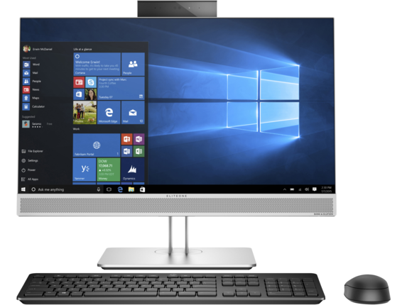

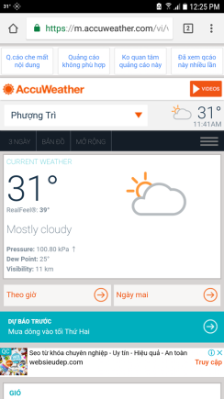
Đặt vấn đề
HTTP Protocol
DATA
DATA

Slide 11
KHI

